Slide 1
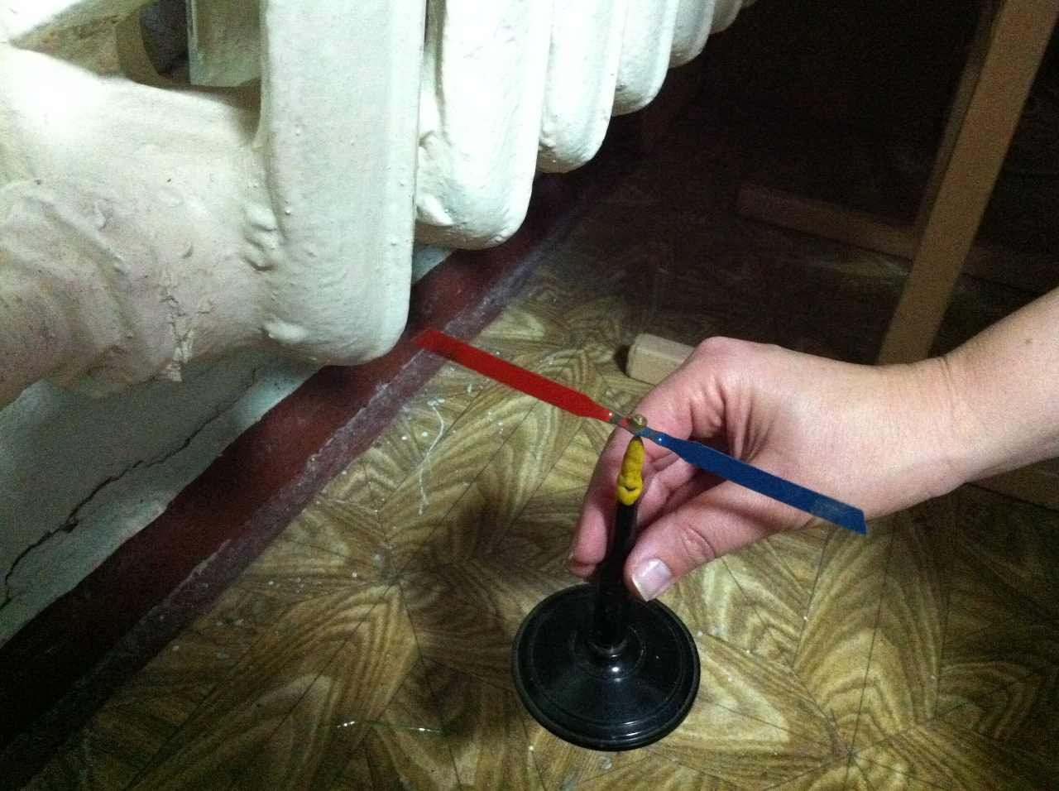
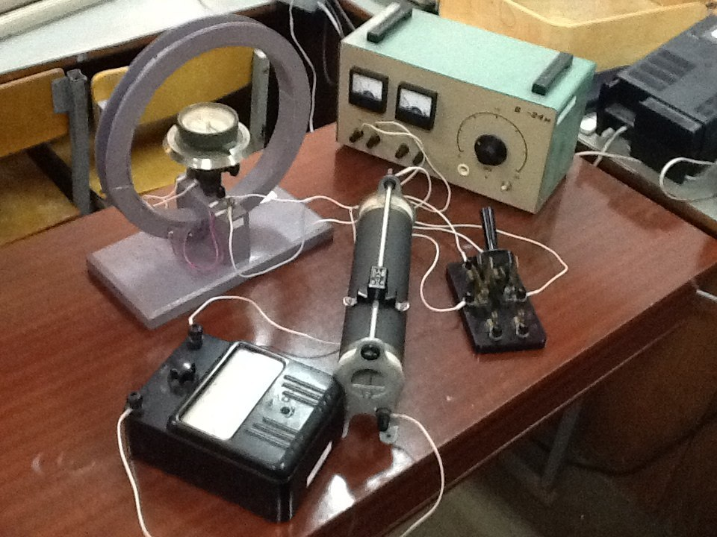
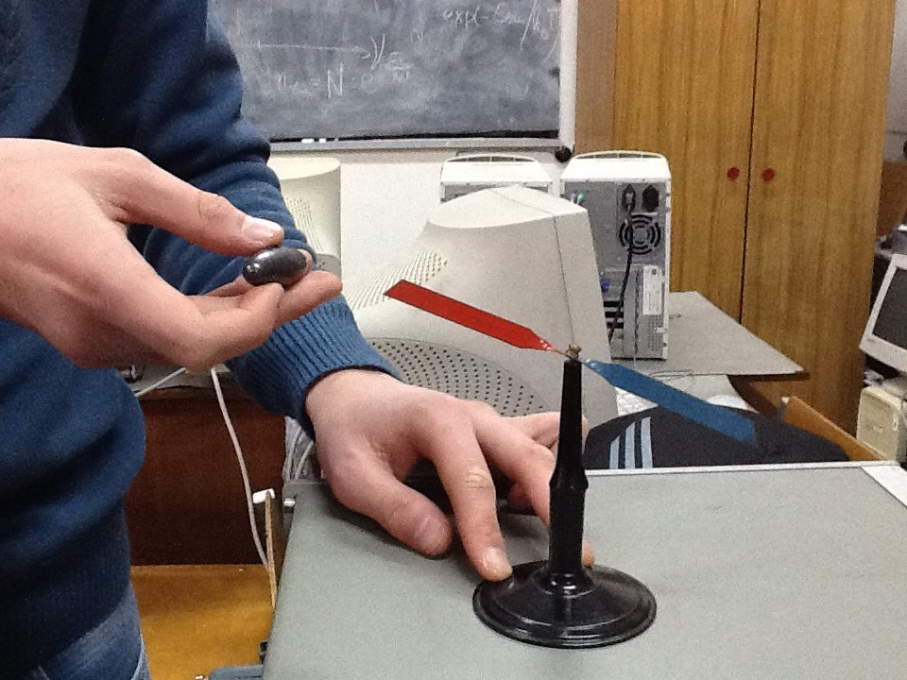
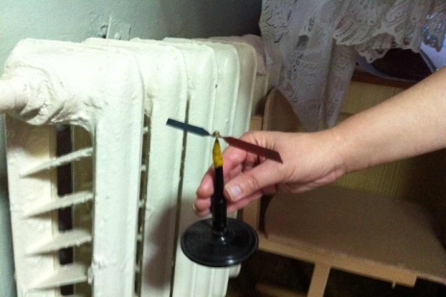
Дослідження магнітного
поля
Роботу виконав Зубенко Герман, 10-Т

Slide 2
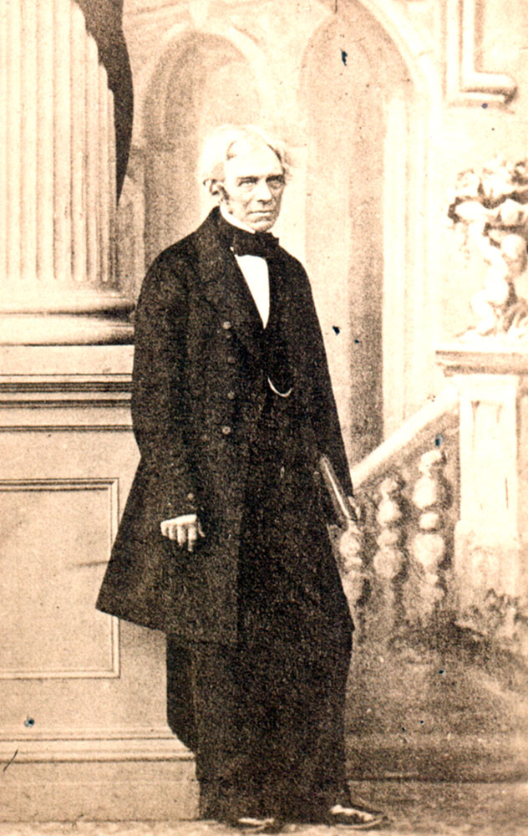
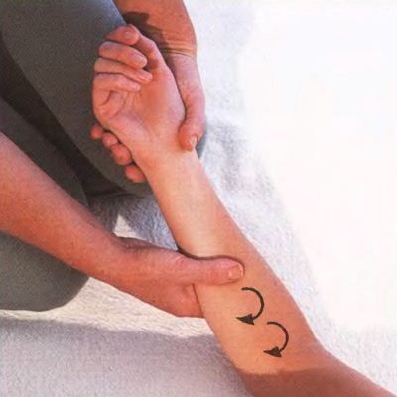
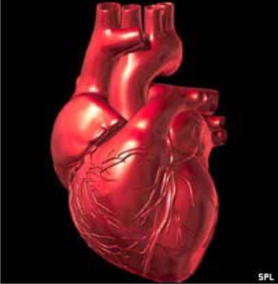
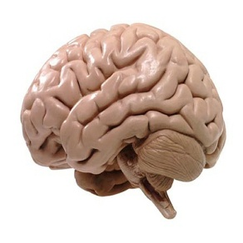
Чому саме ця тема?
М. Фарадей (1791-1867)
Згинання-розгинання руки
В=
Тл
Робота серця
В=
Тл
Робота головного мозку
В=
Тл

Slide 3
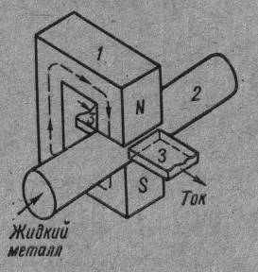
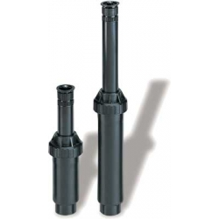
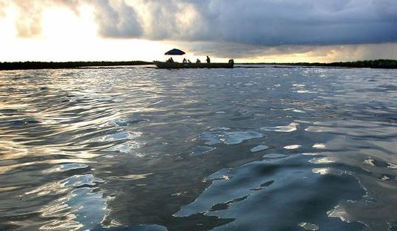
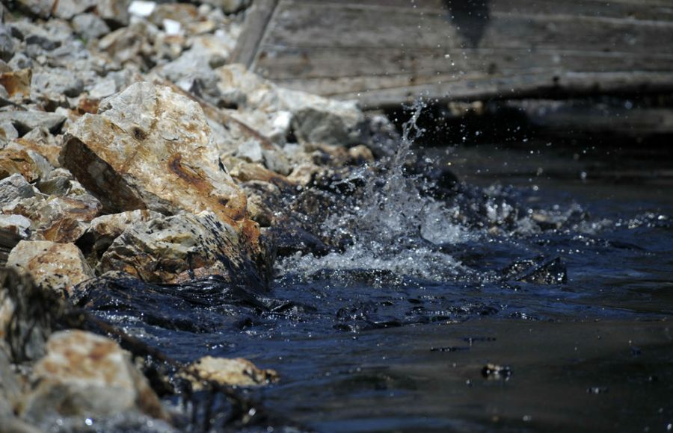
Промисловість
Електро-магнітні клапани
Принцип електро-магнітного насосу
Катастрофа в Мексиканському проливі
Забрудення нафтою – відома проблема

Slide 4
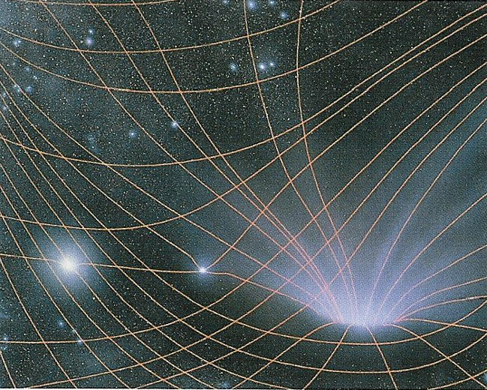
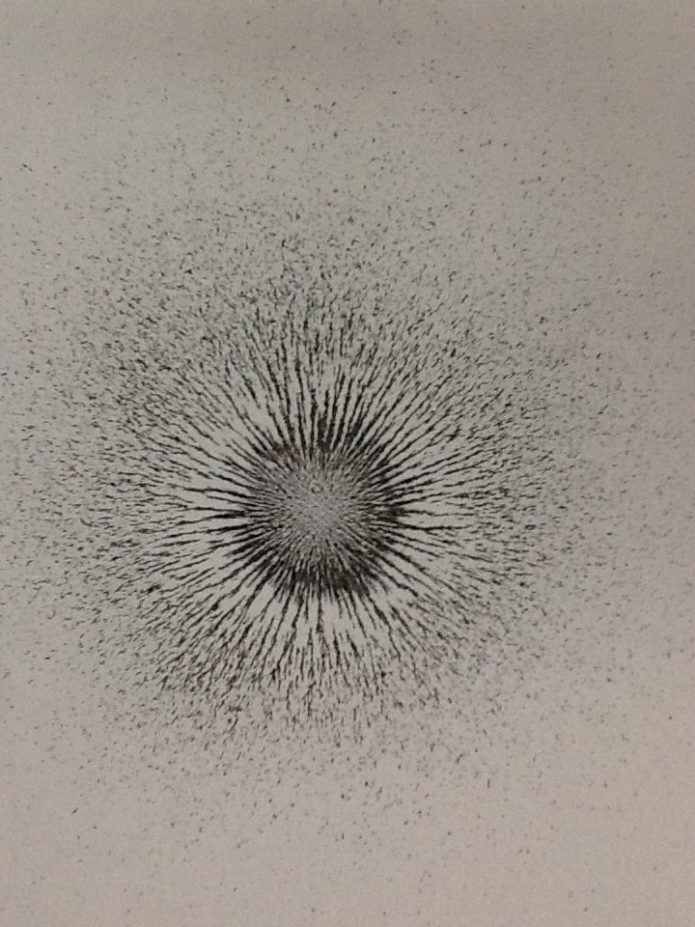
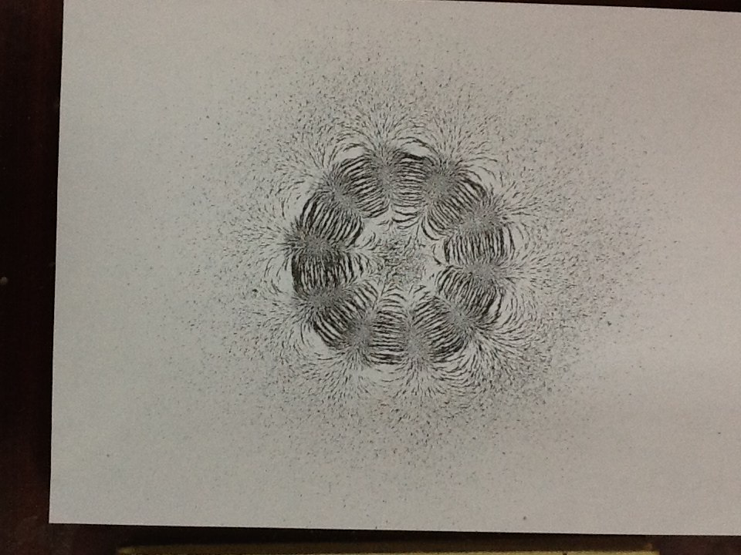
Теорія поля
Спектри магнітного поля магнітів різної геометричної конфігурації

Slide 5
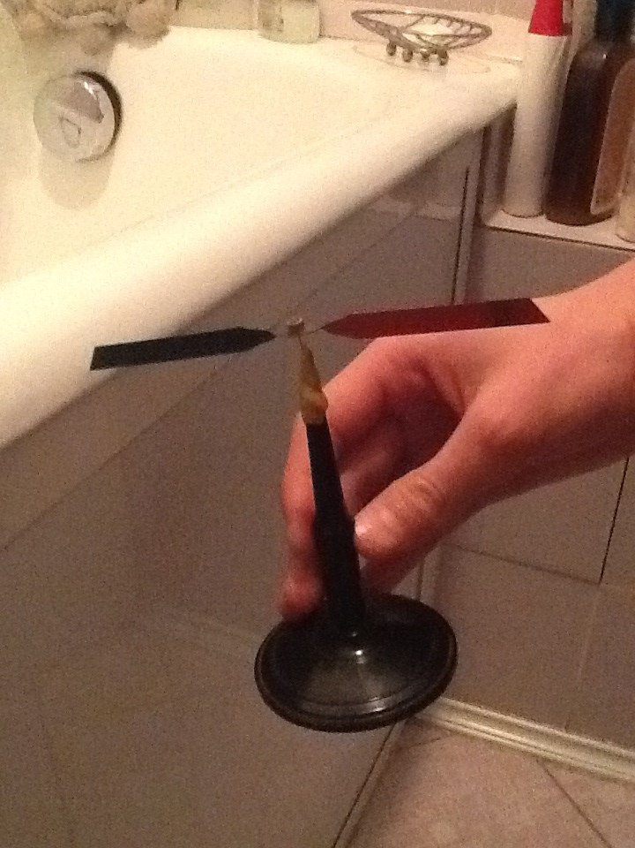
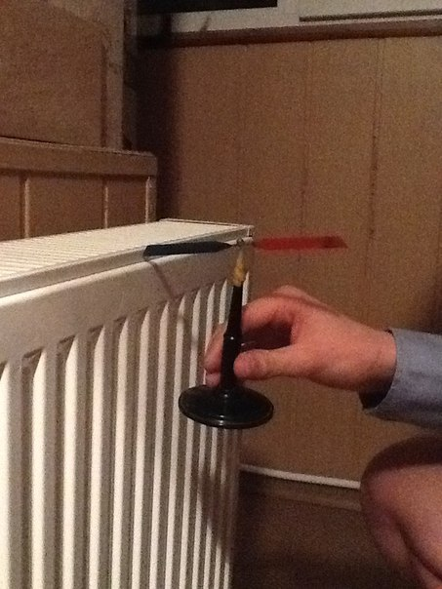
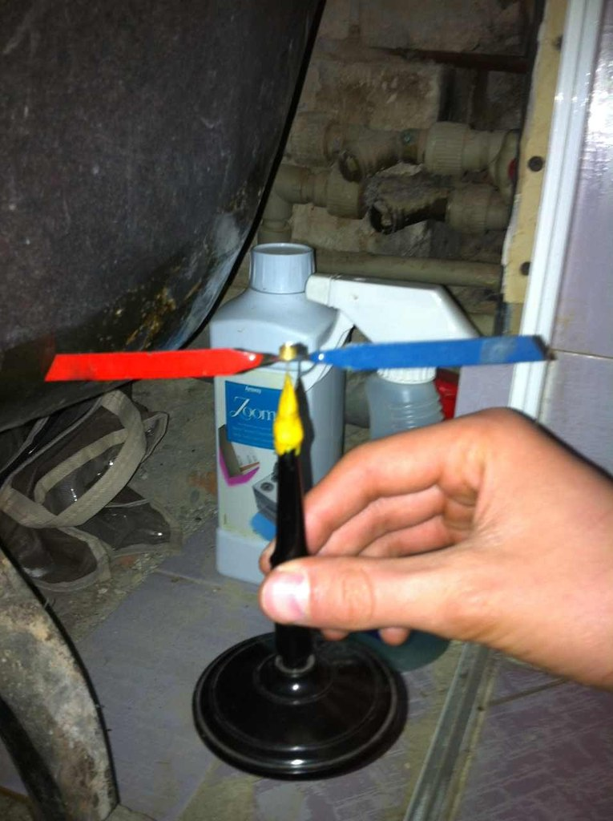
Магнітне поле
батареї та ванни
Верхня частина батареї та ванни має південний полюс, адже стрілка притягується до неї північною частиною.

Slide 6
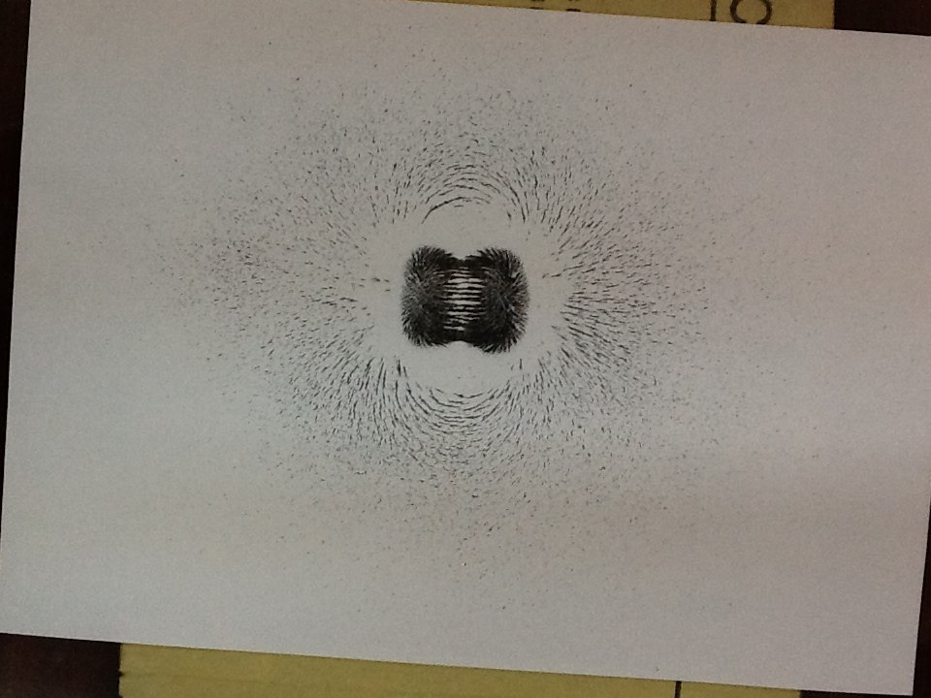
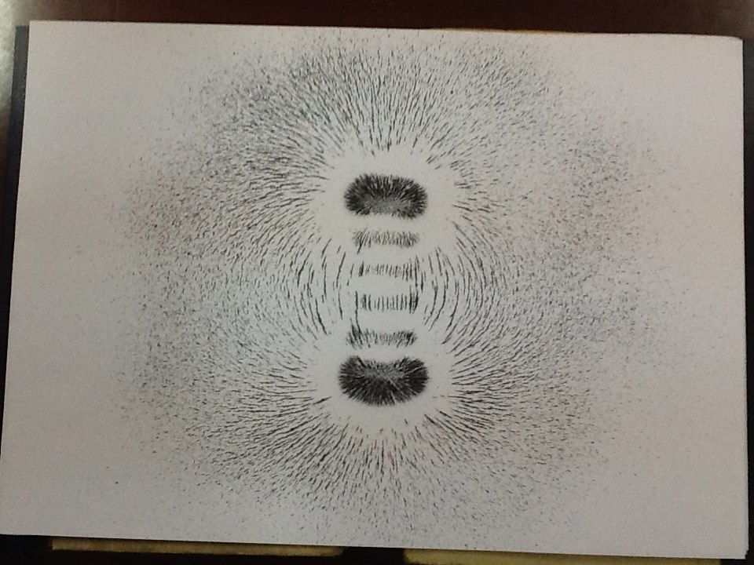
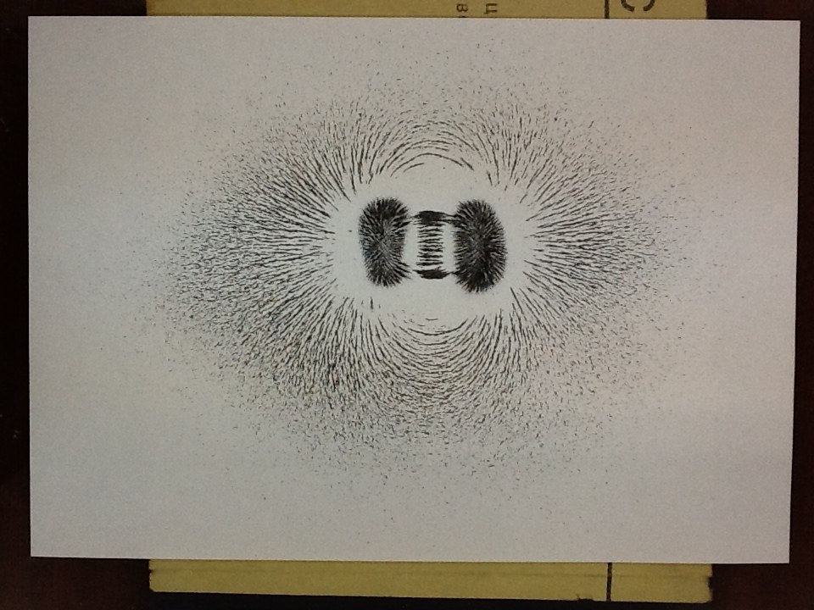
Спектри магнітного поля
6 штабових магнітів
Два штабових магніти
Три штабові магніти

Slide 7
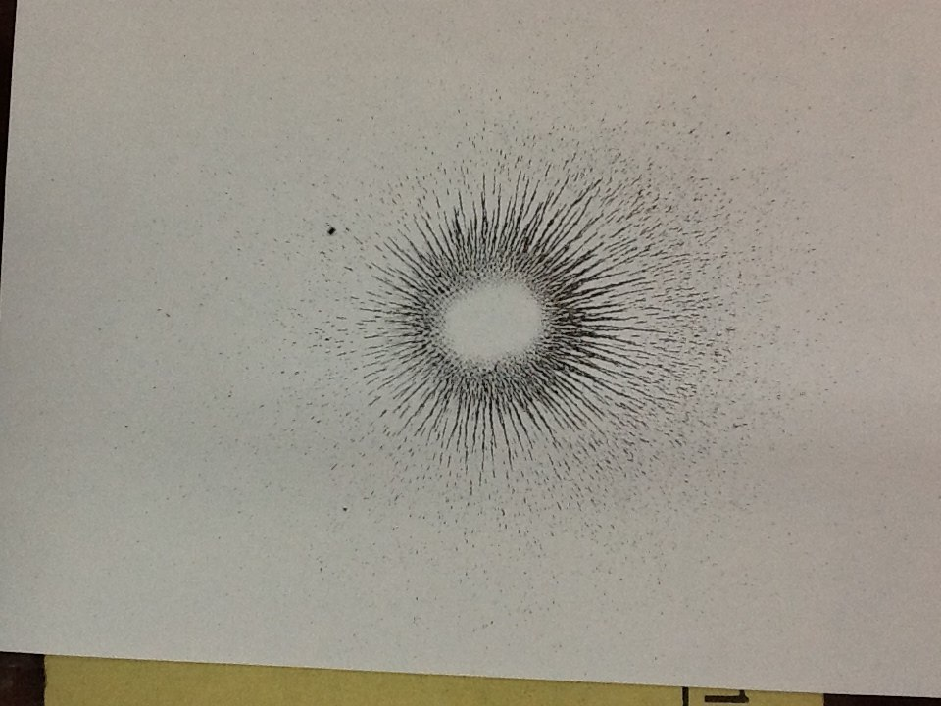
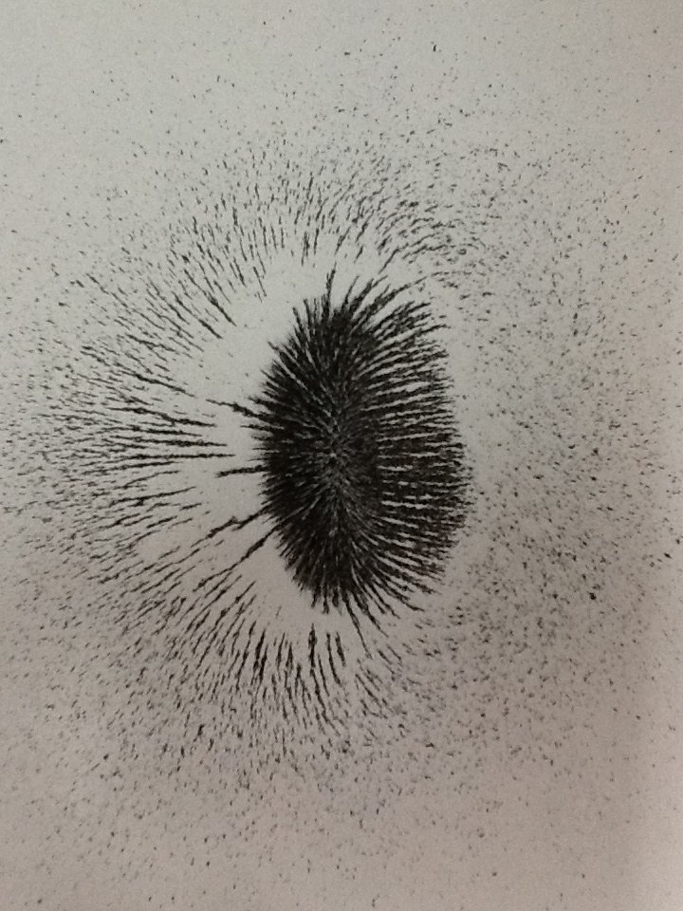
Магніт у формі кульки
Магніт еліпсоїдної форми
10 магнітів, складених в один диск

Slide 8
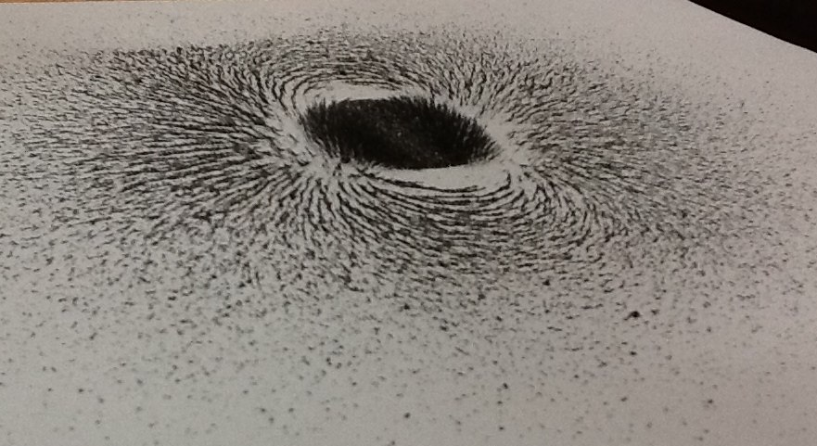
Як видно, залізні ошурки вишикуються ще й у вертикальній площині.

Slide 9
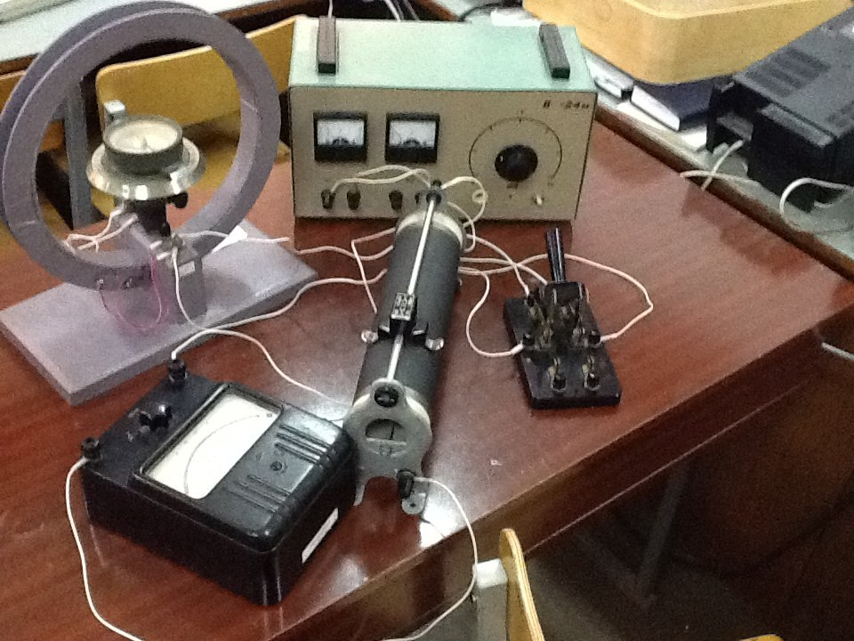
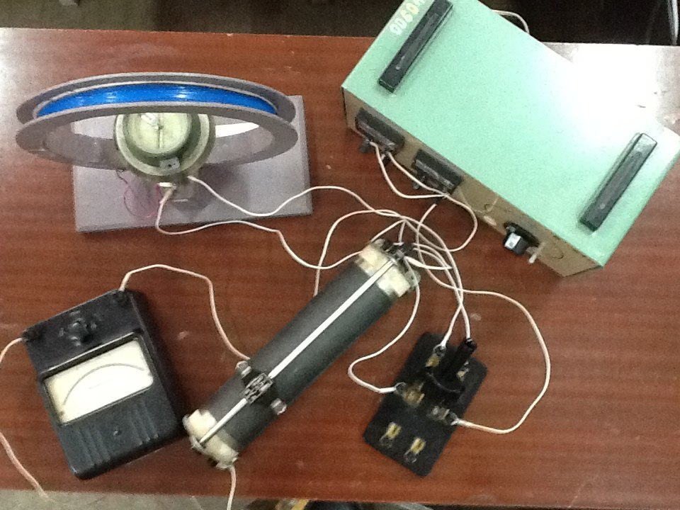
Середня значення
Різниця зі сталою величиною
Тангенс-гальванометр
Задача: оцінити магнітне поле Землі на Криворіжжі

Slide 10
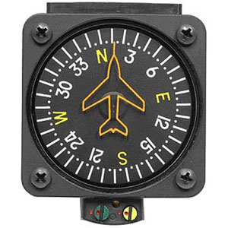
Продовження роботи
Сконструювати вертикального компасу для вимірювання вертикальної складової магнітного поля.
Виміряти магнітну індукцію поля Криворізького залізорудного басейну.
- Виміряти напруженість електричного поля Землі.

